Slide 1
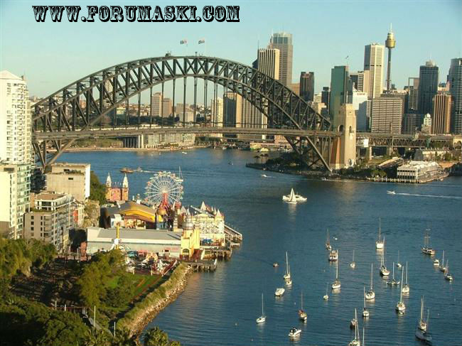
Wellington,
the capital of New Zealand
Шаблон №1
Шайдурова Валентина Федоровна
Учитель английского языка
ГБОУ «Школа №106»
Санкт-Петербург

Slide 5
Источник
https://yandex.ru/images/search?text==

